Slide 1


Механическая работа и мощность: простые формулы и сложные задачи
Автор презентации: Presentacium.ru

Slide 2

Введение
В этой презентации мы рассмотрим основные понятия и формулы механической работы и мощности, а также сравним различные виды работы. Обсудим примеры решения задач и применение этих понятий в практике, включая сложные расчёты и практические примеры использования.

Slide 3

Основные понятия работы
Механическая работа — это физическая величина, измеряемая в джоулях, которая определяется как произведение величины силы, действующей на тело, на расстояние, пройденное телом в направлении действия силы.
Например, если сила равна 10 Н, а пройденное расстояние — 5 м, то механическая работа составит 50 Дж. Мощность — это величина, характеризующая скорость совершения работы и измеряемая в ваттах, например, если работа в 100 Дж совершается за 10 секунд, мощность равна 10 Вт.

Slide 4

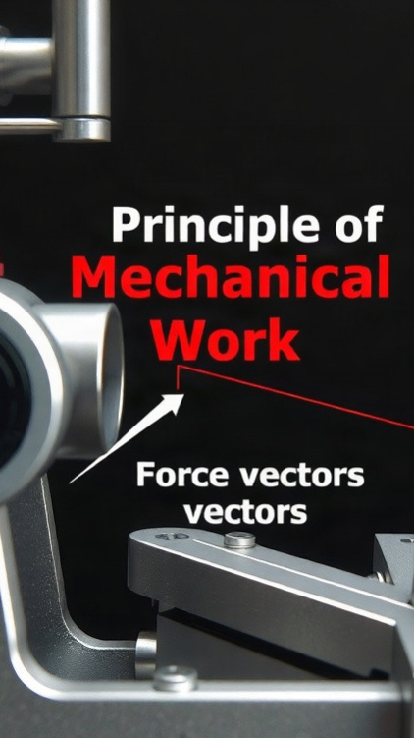
Формулы механической работы
Механическая работа \( A \) определяется как произведение силы \( F \) на перемещение \( s \) и угол между векторами силы и перемещения \( \alpha \), что выражается формулой \( A = F \cdot s \cdot \cos(\alpha) \).
Единица измерения работы — джоуль (Дж).
В случае постоянной силы, работа на горизонтальном участке длиной 10 метров при силе 20 Н составит 200 Дж при угле \( \alpha = 0^\circ \). Работа может быть как положительной, так и отрицательной в зависимости от направления силы относительно перемещения.

Slide 5

Примеры задач на работу
Примером задачи на работу может служить расчёт усилия, необходимого для равномерного подъёма груза массой 200 кг на высоту 5 метров. Мощность двигателя, способного выполнить эту работу за 10 секунд, можно вычислить, используя формулу мощности, где работа равна произведению силы на расстояние, а время выполнения работы составляет 10 секунд.
Для расчёта мощности двигателя, совершающего работу 10000 Дж за 2 минуты, необходимо учесть, что время в секундах составляет 120, и применить соответствующую формулу.

Slide 6

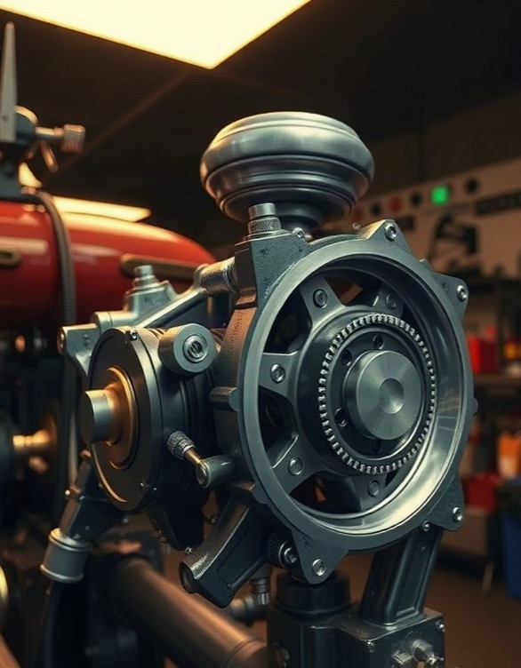
Мощность: определение и формулы
Мощность — это физическая величина, характеризующая скорость совершения работы и равная отношению работы к промежутку времени, за который она была совершена. Формула мощности: $P = \frac{A}{t}$, где $P$ — мощность, $A$ — работа, $t$ — время. Например, если двигатель автомобиля совершает работу в 1000 кДж за 10 секунд, то его мощность составит 100 Вт.

Slide 7

Примеры расчёта мощности
1
Для двигателя автомобиля с мощностью 150 лошадиных сил, при работе в течение 1 часа, совершается механическая работа в размере примерно 550 МДж.
2
Если известна масса груза 200 кг, который поднимается лебедкой с мощностью 4 кВт на высоту 10 метров за 10 секунд, то можно рассчитать, что работа, совершенная лебёдкой, составляет около 80 кДж.
3
Мощность электрочайника в 2 кВт позволяет вскипятить 2 литра воды за 4 минуты, совершая работу примерно в 480 кДж.

Slide 8
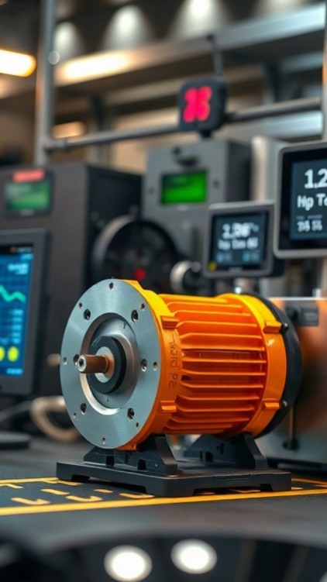
Задачи на мощность
Определить мощность электродвигателя в 4 кВт, который поднимает груз массой 500 кг на высоту 15 метров за 1 минуту.
Рассчитать, сколько времени потребуется двигателю мощностью 1,5 кВт для подъёма того же груза на высоту 10 метров, если его скорость подъёма составляет 0,5 м/с.
Найти мощность, необходимую для равномерного перемещения платформы с грузом массой 2 тонны со скоростью 2 м/с по горизонтальной поверхности с коэффициентом трения 0,05.

Slide 9

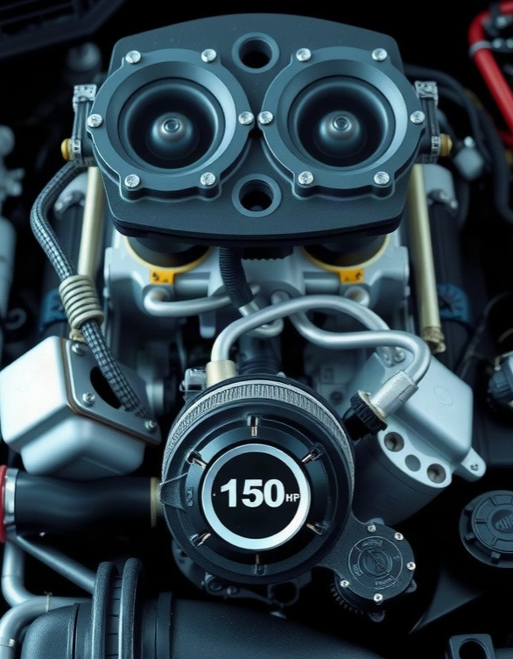
Сложные задачи на работу и мощность
Мощность двигателя автомобиля составляет 150 лошадиных сил, что эквивалентно приблизительно 110 кВт. При подъёме груза массой 500 кг на высоту 10 метров совершается работа, равная 4900 Дж. Время выполнения этой работы составляет 10 секунд, что позволяет рассчитать мощность, затрачиваемую на подъём груза, примерно в 490 Вт.

Slide 10
Применение законов работы и мощности
1
Механическая работа рассчитывается по формуле $A = F \cdot S \cdot \cos \alpha$, где $F$ — сила в 100 Н, $S$ — путь в 50 м, $\alpha$ — угол в 30°.
2
Например, подъёмный кран поднимает груз массой 2000 кг на высоту 10 м за 20 секунд, совершая работу около 196 кДж при мощности примерно 980 Вт. В таких расчётах важно учитывать все факторы, чтобы оптимизировать работу механизмов и повысить их эффективность.

Slide 11

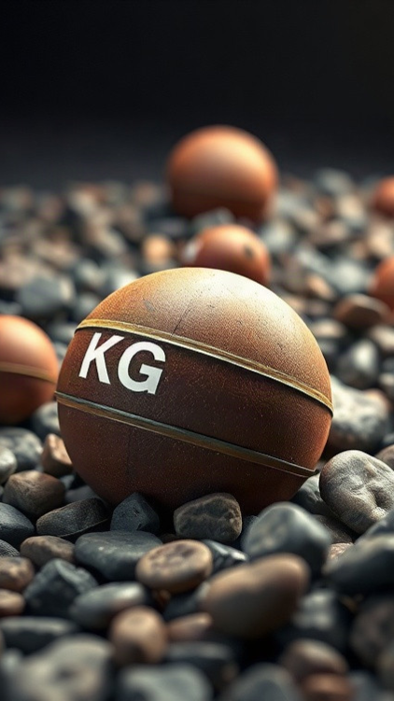
Решение задач с учётом условий
При решении задач по определению механической работы и мощности важно учитывать начальные и конечные условия движения объекта.
Например, если тело массой 2 кг движется с начальной скоростью 3 м/с и останавливается через 4 секунды под действием силы трения, работа силы трения составляет -12 Дж, а мощность в момент остановки равна -3 Вт.
При этом в процессе торможения было затрачено определённое количество энергии, которое можно вычислить, используя соответствующие формулы.

Slide 12

Практические примеры использования
1
В промышленности механическая работа применяется для подъёма грузов: например, кран поднимает контейнер весом 2500 кг на высоту 10 м, совершая работу в 245 000 Дж. В автомобиле мощностью 150 л. с.
2
при движении со скоростью 90 км/ч выполняется работа с мощностью около 11 000 Вт.
3
В строительстве механизмы, такие как экскаваторы, выполняют работу, преодолевая сопротивление грунта и перемещая материалы, что позволяет значительно ускорить и упростить процесс возведения зданий.

Slide 13
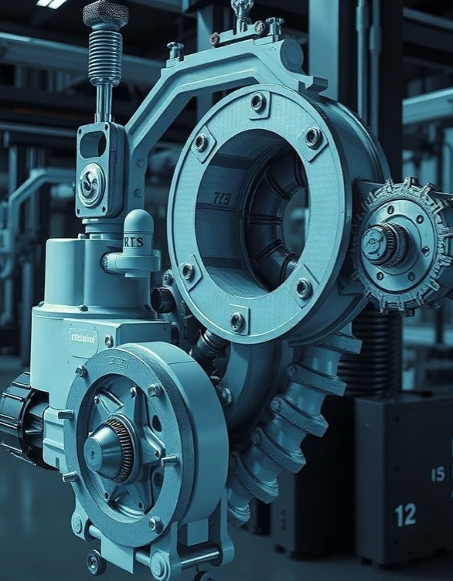
Обобщение формул и задач
Диаграмма показывает примеры механической работы для различных задач: подъём груза, перемещение, вращение механизма, движение с постоянной скоростью и торможение. Параметры представлены в килоджоулях (кДж).

Slide 14

Спасибо за внимание!
Спасибо за внимание. В этой презентации мы рассмотрели основные понятия механической работы и мощности, формулы и методы решения задач. Мы также обсудили примеры применения этих понятий в практических ситуациях. Надеемся, что информация была полезной и поможет вам в учёбе.

